Slide 1
Universidade Federal da Bahia
Faculdade de Arquitetura
Métodos de Levantamento
Topográfico e Métodos de Cálculos de Áreas
Maurício Felzemburgh
Julho 2016

Slide 2
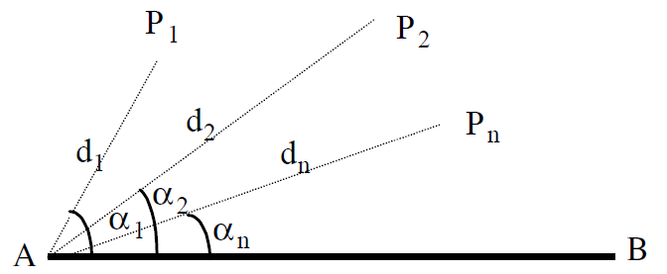
1.0. Métodos de Levantamento Planimétrico
1.0. Métodos de Levantamento Planimétrico
1.1. Método por Irradiação
Escolhe-se um ponto para instalação da estação total (dentro ou fora do perímetro) tomando nota dos azimutes e distâncias a cada ponto visado.
ALVAREZ et all

Slide 3
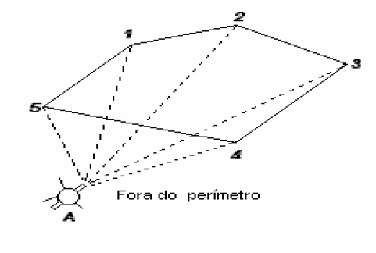
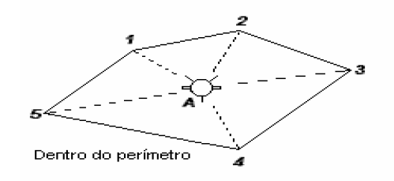
1.0. Métodos de Levantamento Planimétrico
1.0. Métodos de Levantamento Planimétrico
1.1. Método por Irradiação
JUNIOR, Rodolfo Moreira de Castro
Ver link: https://www.youtube.com/watch?v=IE0FqJH6KNA

Slide 4
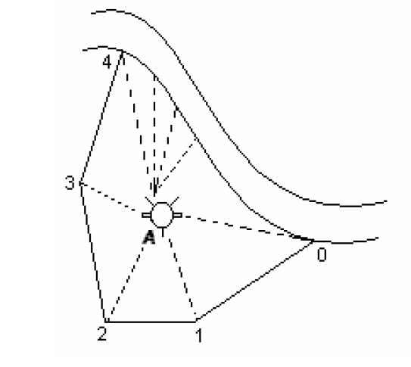
1.0. Métodos de Levantamento Planimétrico
1.0. Métodos de Levantamento Planimétrico
1.1. Método por Irradiação
Nos trechos curvos, haverá necessidade de maior número de irradiações para garantir uma representação melhor da curvatura.
JUNIOR, Rodolfo Moreira de Castro

Slide 5
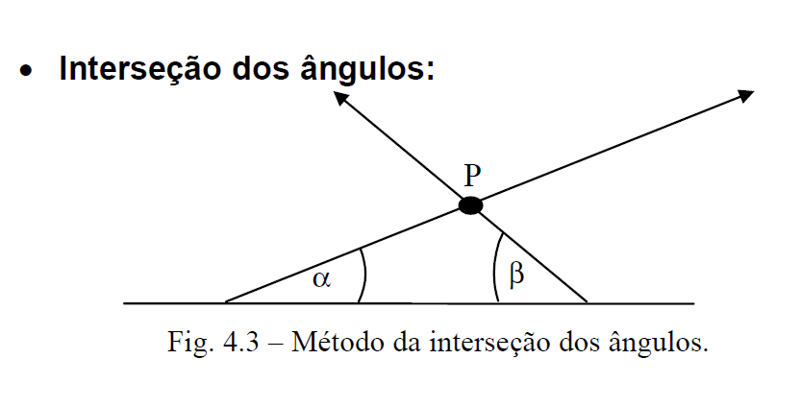
1.0. Métodos de Levantamento Planimétrico
1.2. Método por Interseção
É a determinação de um ponto por duas direções dadas ou duas distâncias;
ALVAREZ et all

Slide 6
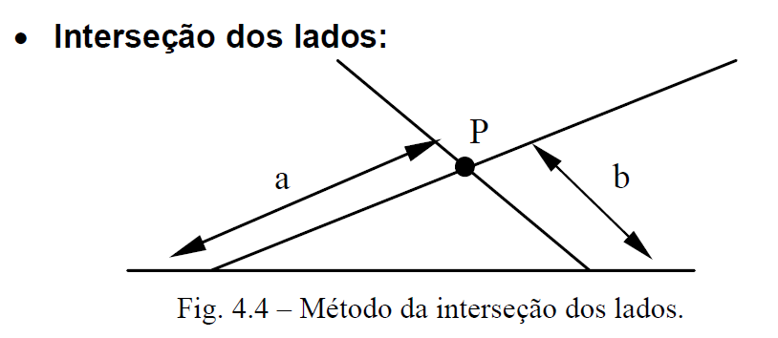
1.0. Métodos de Levantamento Planimétrico
1.2. Método por Interseção
ALVAREZ et all

Slide 7
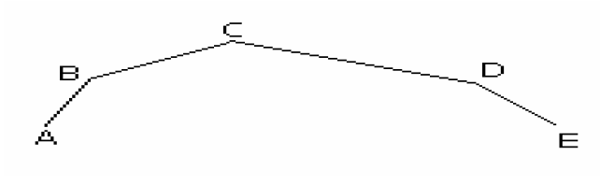
1.0. Métodos de Levantamento Planimétrico
1.3. Método por Caminhamento
- Resume-se na medida dos lados sucessivos de uma poligonal e na determinação dos ângulos de deflexão ao longo da poligonal.
a) Aberto ou tenso
JUNIOR, Rodolfo Moreira de Castro

Slide 8
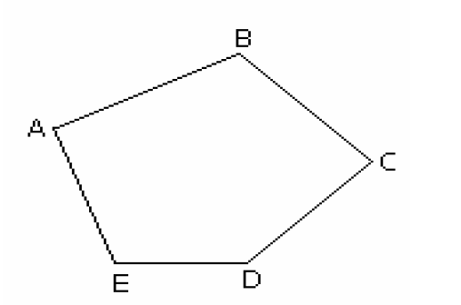
2.0. Métodos de Levantamento Planimétrico
1.0. Métodos de Levantamento Planimétrico
1.3. Método por Caminhamento
a) Fechado
JUNIOR, Rodolfo Moreira de Castro

Slide 9
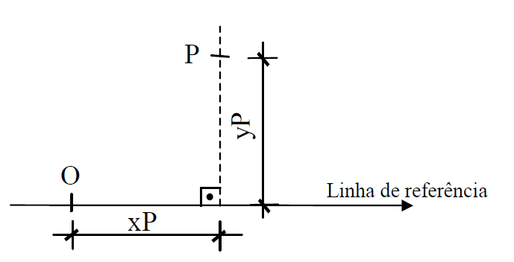
1.0. Métodos de Levantamento Planimétrico
1.4. Método por coordenadas
Consiste em obter duas distancias ortogonais a partir de um ponto determinado.

Slide 10
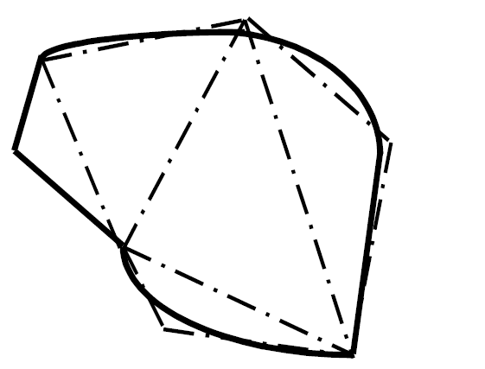
2.0. Métodos de cálculo de áreas
2.1. Figuras geométricas
Consiste em dividir a área em figuras geométricas conhecidas, como triângulos retângulos, círculos etc.
ALVAREZ et all

Slide 11
2.0. Métodos de cálculo de áreas
2.1. Figuras geométricas
- É um método aproximado.
- Para área de triângulos: S = √ p (p-a) (p-b) (p-c). Onde p é o semiperímetro e a,b e c são lados dos triângulos.
Exercício 01:
Calcular a área do polígono indicado.
ALVAREZ et all

Slide 12
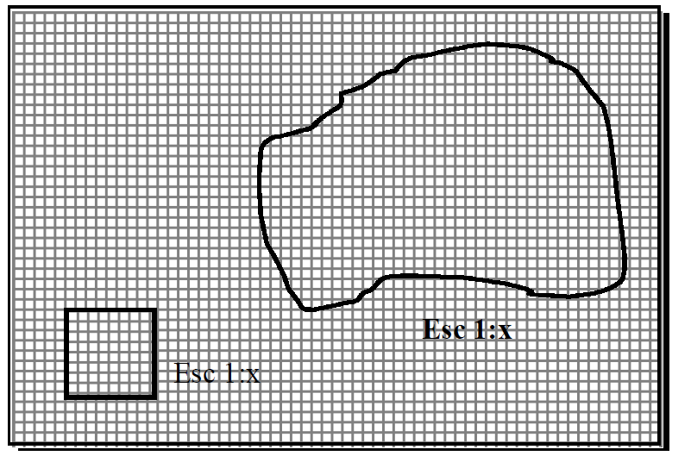
2.0. Métodos de cálculo de áreas
2.2. Método dos pontos

Slide 13
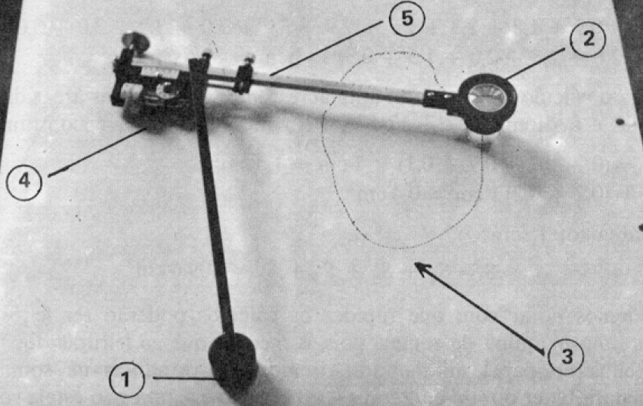
2.0. Métodos de cálculo de áreas
2.3. Desenho Eletrônico
- Mais atualizado na atualidade.
2.4. Planímetro

Slide 14
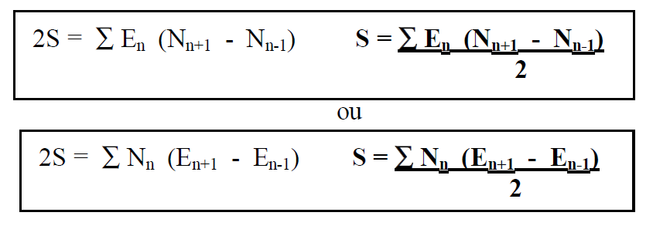
2.0. Métodos de cálculo de áreas
2.5. Método de Gauss
- Método totalmente numérico que nos permite calcular as áreas com base apenas na coordenadas dos vérticies da figuras.
Fonte: Alvarez et al

Slide 15
2.0. Métodos de cálculo de áreas
Exercício 02 e 03
Calcular as áreas dos polígonos indicados.

